Slide 1


UNIVERSIDAD CENTRAL DE VENEZUELA
FACULTAD DE HUMANIDADES Y EDUCACIÓN
ESCUELA DE PSICOLOGÍA
DEPARTAMENTO DE ASESORAMIENTO PSICOLÓGICO Y ORIENTACIÓN
Taller informativo sobre la sexualidad en la adolescencia
(Módulo I)
FACILITADORES:
ILDEMARO GUARATA; JEANINA AVILA.

Slide 2
Actividad:
“Mi nombre es… y algo que me caracteriza es…”

Slide 3
Actividad:
Respondiendo el Cuestionario Inicial

Slide 4
Actividad:
La telaraña de las expectativas

Slide 5
Actividad:
Lluvia de ideas: Estableciendo las normas del taller

Slide 6
¡Presentación de nuestro taller!
Objetivo General:
Brindar información acerca de la sexualidad en la adolescencia a un grupo de estudiantes de bachillerato.
Duración:
2 módulos de 5 horas cada uno.
Contenidos a tratar:
Módulo 1:
Sexualidad (concepto, dimensiones y funciones), sexo y género
Cambios biopsicosociales en la adolescencia
Diversidad Sexual
Mitos y falsas creencias en torno a la sexualidad
Módulo 2:
Métodos anticonceptivos
Embarazo en la adolescencia
Infecciones de transmisión sexual
Derechos sexuales y reproductivos

Slide 7
Actividad:
Lanza, pega y escribe

Slide 8
Tema a tratar:
SEXUALIDAD, SEXO Y GÉNERO.

Slide 9
SEXUALIDAD
Es una capacidad que conforma a cada ser humano y que permite sentir y comunicarnos a través de su propio cuerpo. Forma parte de lo que somos desde el mismo momento en el que nacemos y que permanece en nuestras vidas hasta que morimos, incluyendo todas aquellas condiciones, fisiológicas, anatómicas y psicológicas que caracteriza a cada individuo (Zamora, 2011).

Slide 10
DIMENSIONES DE LA SEXUALIDAD
Se refiere a todos aquellos cambios anatómico-fisiológicos que ocurren en el desarrollo del ser humano. Es indispensable en distintos ámbitos de la vida sexual como la procreación, el deseo sexual, la respuesta sexual, entre otros (Del Carmen, 1980).
Biológica
Engloban la manera de vivir, de sentir, de percibir la sexualidad, así como también las ideas sobre lo que está bien o mal en cuanto a la vida sexual, la personalidad, las convicciones y el temperamento son factores decisivos en la sexualidad de cada individuo (Del Carmen, 1980).
Psicológica
Esta dimensión engloba el papel fundamental que tiene la familia, los amigos, la educación recibida en los colegios, creencias religiosas, entre otros, acerca de la sexualidad (Del Carmen, 1980).
Social
Se refiere al conjunto de valores que tiene cada uno como individuo a lo largo de su vida, con los cuales se compromete, definiendo de alguna manera el ser y el quehacer sexual de las personas (Del Carmen, 1980).
Ética

Slide 11
FUNCIONES DE LA SEXUALIDAD
Función reproductiva
Busca preservar la especie. Formar familia.
Busca satisfacer los deseos. Este fin no está necesariamente unido a la reproducción.
Función erótico-placentera
Busca establecer una comunicación íntima, tanto corporal como psicológica. Comunicarse a través del afecto y la ternura.
Función comunicativa-afectiva

Slide 12
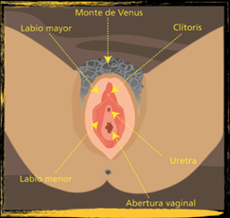
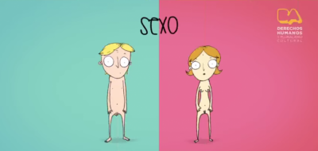
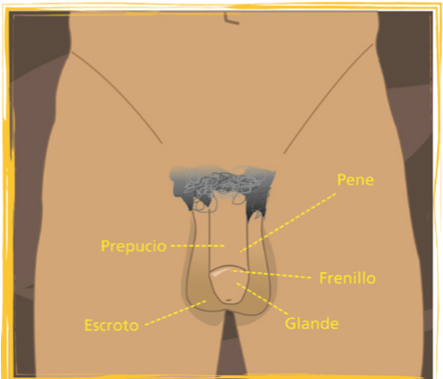
SEXO
Hace referencia a las características fisiológicas y sexuales con las que nacen mujeres y hombres (Zamora, 2011).

Slide 13
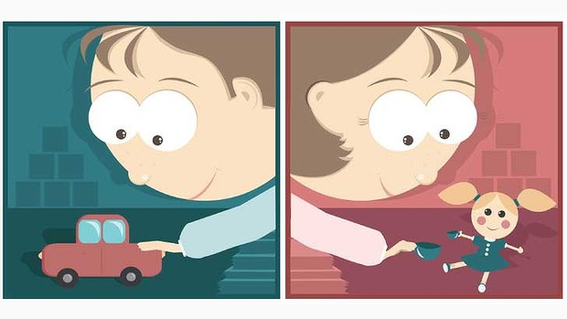
GÉNERO
Se refiere a las ideas, normas y comportamientos que la sociedad ha establecido para cada sexo, y el valor y significado que se les asigna, incluyendo el conjunto de valores, actitudes, papeles, prácticas o características culturales basadas en el sexo, tal como ha existido de manera histórica, el género refleja y perpetúa las relaciones particulares de poder entre hombres y mujeres (Zamora, 2011).

Slide 14
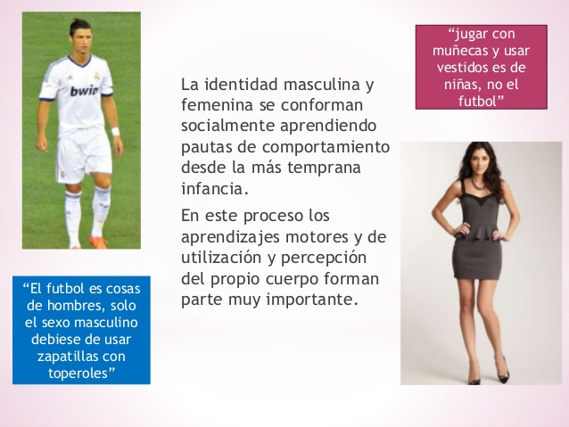
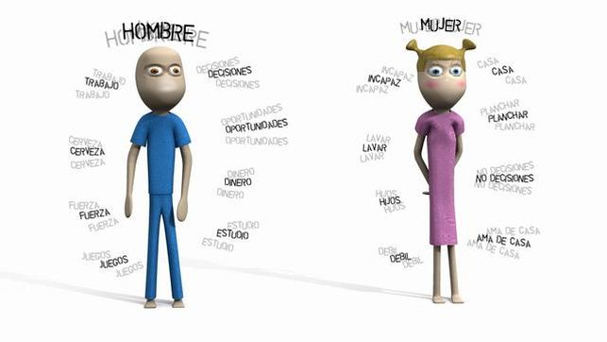
Ejemplo 1:

Slide 15
Ejemplo 2:

Slide 16
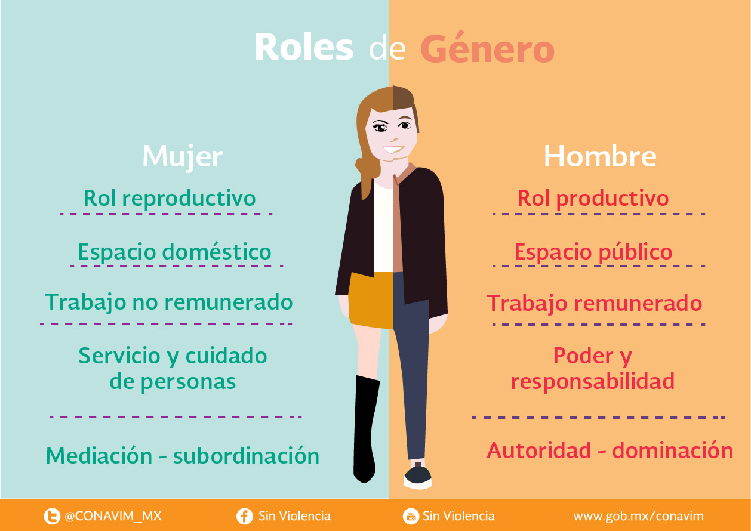
Ejemplo 3:

Slide 17
Actividad:
Receso
(20 minutos)

Slide 18
Actividad:
Lluvia de ideas:
¿Qué cosas sé de la sexualidad en la adolescencia y los cambios que se producen en ella?

Slide 19
Tema a tratar:
SEXUALIDAD EN LA ADOLESCENCIA Y SUS CAMBIOS BIOPSICOSOCIALES

Slide 20
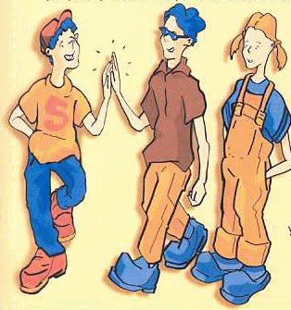
Cambios biopsicosociales en la adolescencia
¿Qué es la adolescencia?
Es el período de transición entre la infancia y la edad adulta, donde se experimentan cambios: físicos, psicológicos, hormonales y sociales.

Slide 21
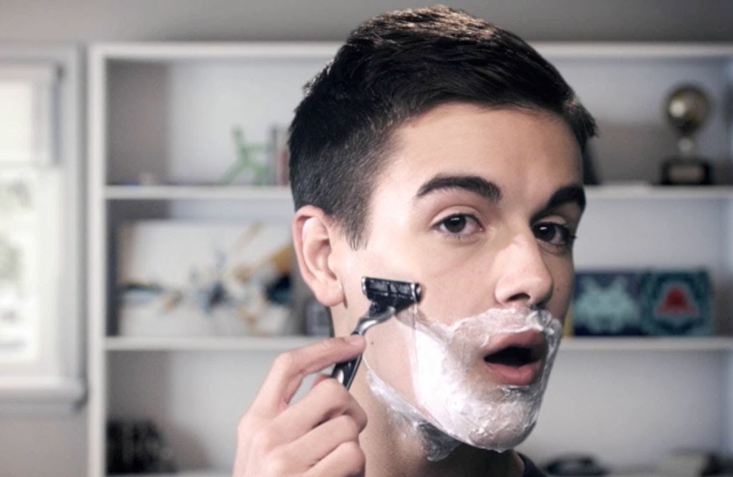
Cambios físicos en los varones
Aumento de la estatura
La voz se hace más ronca
Crecimiento de vello en axilas, cara (bigote y barba), pecho, piernas, brazos y pubis
La piel de los pezones y genitales se vuelve más oscura
crecimiento de los testículos, próstata y pene
Ocurre la primera eyaculación

Slide 22
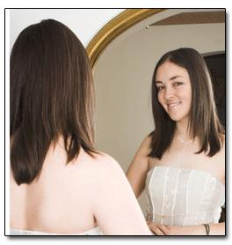
Cambios físicos en las hembras
Aumento de la estatura
Se ensanchan las caderas
Se acumula grasa en caderas y muslos
Se notan más las curvas y la forma de la cintura
La voz se vuelve más fina
Crecimiento de los senos
Crecimiento de vello en las axilas y pubis
La piel de los pezones y genitales se vuelve más oscura
Crecimiento de los labios mayores y menores, clítoris, vagina y útero
Ocurre la primera menstruación (menarquía)

Slide 23
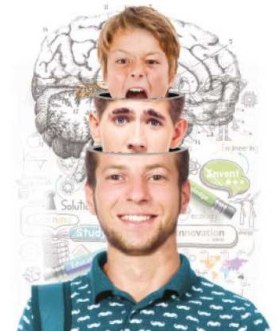
Cambios psicológicos
Empiezan a tener criterios y opiniones propias
Capacidad de tomar decisiones evaluando diferentes alternativas
Notables cambios a nivel emocional
Preocupación por el futuro personal, familiar y laboral.
Aumento de la conciencia de sí mismo y un sentido más concreto de sí
Se empiezan a cuestionar normas y costumbres.
Necesidad de una mayor independencia

Slide 24

Cambios sociales
Los amigos cobran gran importancia durante esta etapa
Las relaciones familiares cambian, pudiendo llevar a conflictos.
Necesidad de querer diferenciarse de los mayores.
Se comienza a sentir atracción física por el sexo opuesto o el mismo sexo.
El adolescente comienza a asumir roles y enfrentar situaciones sociales en las que tendrá que decidir entre lo que se debe y lo que no se debe hacer.

Slide 25
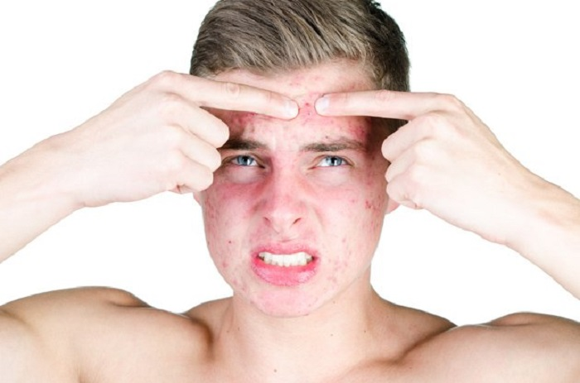
Cambios hormonales
Acné
Te salen espinillas por el desarrollo de las glándulas sebáceas
Mayor sudoración
El olor de tu sudor es más fuerte, por el desarrollo de las glándulas sudoríparas

Slide 26
Tema a tratar:
DIVERSIDAD SEXUAL

Slide 27
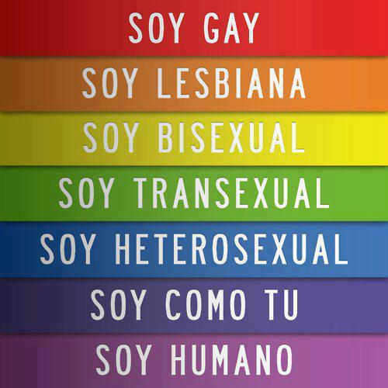
DIVERSIDAD SEXUAL
La diversidad sexual es toda la gama de orientaciones sexuales e identidades de género que forma parte de la vida cotidiana de los seres humanos.
Cuando se habla de este término se hace referencia a prácticas no heterosexuales y, sin embargo, no se tiene en cuenta que ser homosexual, bisexual, transexual o travesti no es una enfermedad, no es sinónimo de perversidad ni constituye delito alguno, no son conductas contagiosas ni adquiridas por defectos educativos ni por malos ejemplos en el medio familiar, sino que constituyen formas de expresión de la diversidad sexual, como lo es también la heterosexualidad, aunque aún subsisten tabúes y prejuicios.

Slide 28
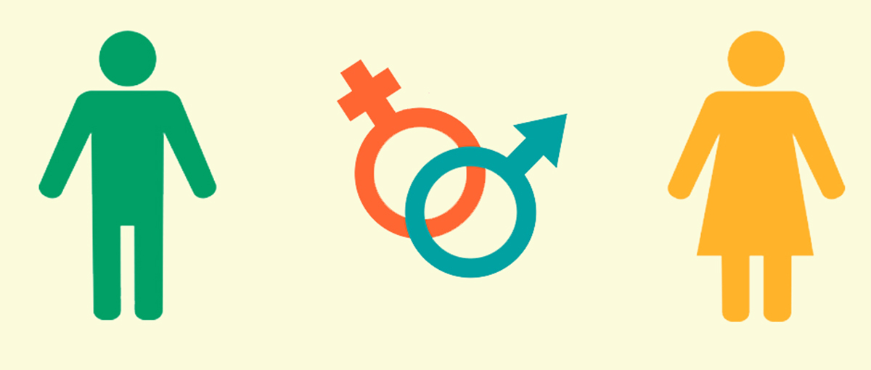
SEXO
IDENTIDAD
DE GÉNERO
ORIENTACIÓN
SEXUAL
Se refiere a la condición biológica, hombre o mujer, y está asociado principalmente por atributos físicos como cromosomas, hormonas, anatomía interna y externa.
Se refiere a la conciencia de una persona de sentir pertenencia al sexo masculino o femenino. Es decir, una persona puede sentir una identidad de género distinta de sus características fisiológicas innatas.
Se refiere al sexo hacia el que una persona se siente atraída en el plano emotivo, romántico, sexual y afectivo.

Slide 29
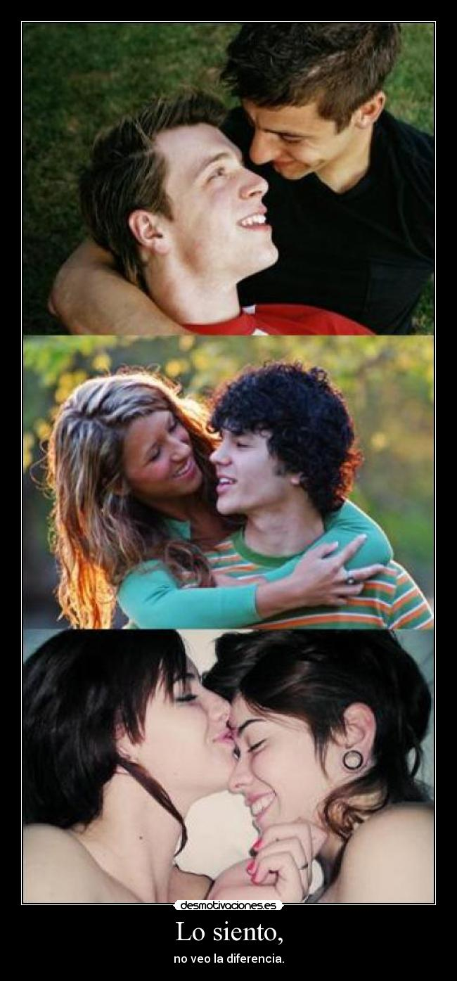
TIPOS DE ORIENTACIÓN SEXUAL:
Persona que se siente atraída afectiva y sexualmente por una persona de su género opuesto.
Heterosexual
Persona que se siente atraída afectiva y sexualmente por otra persona de su mismo género.
Homosexual
Hombre o mujer que se siente atraído/a afectivo y/o sexualmente por una persona de su mismo género o el opuesto.
Bisexual
Asexual
Persona que no siente deseo ni necesidad afectiva – sexual por otra, ya sea hombre o mujer.

Slide 30
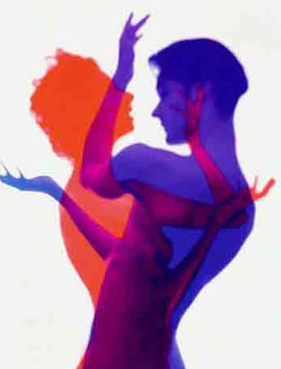
TIPOS DE ORIENTACIÓN SEXUAL:
Pansexual
Hombre o mujer que se siente atraído/a por una persona indiferentemente de su género.
Persona que nace con características biológicas tanto masculinas como femeninas, es decir que los rasgos de uno u otro sexo se encuentran combinados.
Intersexual

Slide 31

TIPOS DE ORIENTACIÓN SEXUAL:
Persona que no tolera su sexo de nacimiento y altera permanentemente tanto su identidad como expresión de género, modificando sus genitales a través del uso de hormonas, cirugías u otros medios.
Transexual
Persona que modifica su expresión de género (hombre a mujer o viceversa) sin modificar sus genitales con el uso de hormonas o cirugías.
Transgénero
Identidad Queer
Persona que no se define cómo hombre o mujer. Por consiguiente, su género no es ni masculino ni femenino.

Slide 32
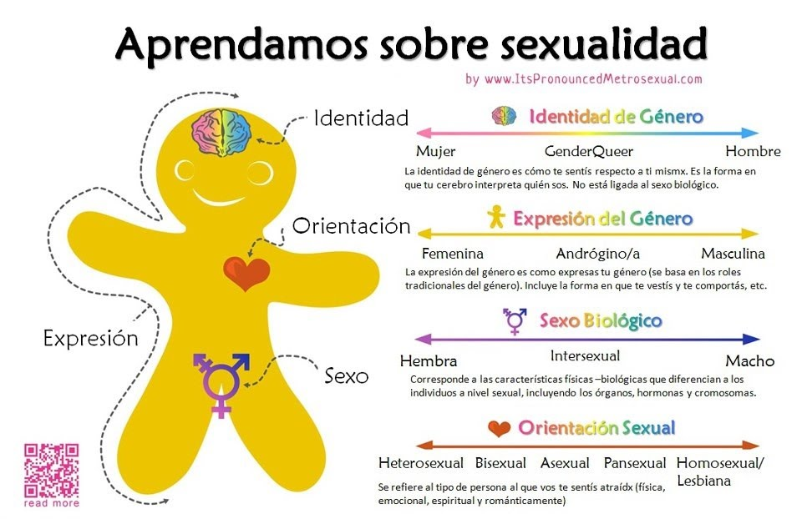
¡DIVERSIDAD SEXUAL!

Slide 33
Actividad:
¡Esta es mi historia!

Slide 34
Tema a tratar:
MITOS Y FALSAS CREENCIAS EN TORNO A LA SEXUALIDAD

Slide 35
Actividad:
“El concurso de los mitos y las falsas creencias”

Slide 36
Respuesta #1:
La masturbación es dañina: Falso. La masturbación no es dañina; más bien es segura y es una buena forma de aprender sobre el propio cuerpo. Sin embargo, es una decisión personal. La mayoría de la gente se masturba, pero algunas personas eligen no hacerlo y algunas no se sienten cómodas con la idea.

Slide 37
Respuesta #2:
Si una muchacha no sangra la primera vez que tiene relaciones sexuales, significa que no es virgen: Falso. La rotura del himen causa algún sangrado. Sin embargo, es muy fácil que el himen se estire o rasgue durante la actividad física normal o los deportes; y también que se estire hasta abrirse por la introducción de los dedos o de tampones. La ausencia de un himen o el sangrado no significa que la muchacha haya tenido relaciones sexuales.

Slide 38
Respuesta #3:
Iniciar la relación sexual es un rol masculino. Falso. En muchas culturas, los hombres tienen el rol de iniciar la relación sexual y se supone que las mujeres deben ser más pasivas sexualmente. Sin embargo, este patrón refleja ciertas actitudes culturales sobre los roles de género; de hecho, una mujer puede también iniciar la relación sexual. Incluso aquellas mujeres que siguen los roles de género tradicionales, con frecuencia desarrollan una forma indirecta de comunicar deseo de tener relaciones sexuales con sus parejas.

Slide 39
Respuesta #4:
La primera vez que una mujer tiene relaciones sexuales le va a doler. Falso. La primera vez que una mujer tiene relaciones sexuales puede o no doler. Para minimizar la incomodidad o dolor, las parejas deben darse tiempo para explorar mutuamente sus cuerpos y excitarse plenamente antes de la penetración, de tal forma que la vagina de la mujer esté bien lubricada. Si la mujer se siente nerviosa o temerosa, la pareja puede decidir esperar.

Slide 40
Respuesta #5:
La masturbación ayuda a las personas a aprender y comprender las respuestas de su cuerpo a la estimulación sexual. Verdadero. La masturbación es una de las mejores formas de aprender sobre el propio cuerpo y comprender cómo responde a la estimulación. Esta práctica puede ayudar a las mujeres a aprender cómo llegar al orgasmo.

Slide 41
Respuesta #6:
Alguien que es homosexual desea tener relaciones sexuales con cualquier persona del mismo género. Falso. Cada persona, ya sea heterosexual, homosexual o bisexual, se siente atraída sexualmente sólo hacia ciertas personas. La atracción sexual se basa en muchos factores.

Slide 42
Respuesta #7:
Una vez que un hombre se excita sexualmente, no puede controlarse y tiene que eyacular. Falso. Algunos hombres creen que si están excitados sexualmente, tienen que tener un orgasmo, pero esto no es verdad. El detener la relación sexual puede causar alguna incomodidad, pero ésta disminuirá sola. Cualquier persona – hombre o mujer – puede detenerse en cualquier punto de la experiencia sexual.

Slide 43
Respuesta #8:
Se puede contraer una infección de transmisión sexual (ITS) a partir del sexo oral. Verdadero. El sexo oral puede resultar en la transmisión de varias ITS. Esta lista de ITS incluye herpes, gonorrea, virus del papiloma humano (que conduce a las verrugas o cáncer), sífilis, clamidia, hepatitis B y chancroide, así como el VIH.

Slide 44
Respuesta #9:
Muchos hombres perderán su erección durante una experiencia sexual en algún momento de sus vidas. Verdadero. Muchos experimentarán esto en algún momento de sus vidas. Es normal y no es para preocuparse. La ansiedad acera de esto puede aumentar la probabilidad de que vuelva a presentarse.

Slide 45
Respuesta #10:
No se puede confiar en que una mujer a la que le gustan mucho las relaciones sexuales sea fiel a su pareja. Falso. Gozar de la relación sexual es natural tanto para hombres como para las mujeres. El grado de gozo de la relación sexual no tienen que ver con su confiabilidad. La idea detrás de este enunciado se basa en que a las mujeres no les debería agradar la relación sexual. Esto refleja el doble estándar en el sentido de que es aceptable y esperado que a los hombres les guste la relación sexual, pero no así a las mujeres. Esta idea es injusta, equivocada y constituye un estereotipo.

Slide 46
Respuesta #11:
La edad correcta para tener relaciones sexuales es de 18 años. Falso. No hay edad correcta para tener relaciones sexuales. Cada persona debe determinar cuán ella o él se siente preparado para tener la relación sexual. La disposición depende del nivel de madurez, relación, valores y sentimientos de la persona. Los países tienen leyes que establecen en qué momento se considera que una persona tiene edad suficiente para dar su consentimiento aceptando la relación sexual.

Slide 47
Respuesta #12:
En realidad, la mayoría de las mujeres no desea tener relaciones sexuales. Falso. La mayoría de las mujeres si desean tener relaciones sexuales. Sin embargo, si una mujer no obtiene placer de la relación sexual ella puede perder el interés.

Slide 48
Respuesta #13:
Si usted desea tener relaciones sexuales, es necesario tenerlas. Falso. El deseo sexual no tiene que conducir a la actividad sexual. De hecho, las personas pueden gozar por el hecho de sentirse “excitadas” sin desear tener relaciones sexuales.

Slide 49
Respuesta #14:
La expectativa social de que las mujeres no deben tener relaciones sexuales puede afectar su nivel de deseo. Verdadero. El deseo sexual sí se ve afectado por las expectativas sociales. Si una mujer piensa que no debe desear tener relaciones sexuales, ella puede suprimir o negar su deseo.

Slide 50
Respuesta #15:
Si un joven tiene una erección, significa que quiere tener relaciones sexuales; si la vagina de una joven se lubrica, significa que ella desea tener relaciones sexuales. Falso. Las erecciones y lubricación pueden ocurrir sin razón alguna o por razones no relacionadas con el deseo. Por ejemplo, la mayoría de los hombres se despiertan con una erección en la mañana debido a que sus vejigas están llenas. Los niños y adolescentes con frecuencia tienen erecciones espontáneas que no están relacionadas con el deseo sexual o excitación.

Slide 51
Respuesta #16:
Si eres hombre, entonces quieres tener relaciones sexuales todo el tiempo. Falso. Los hombres no siempre desean tener relaciones sexuales. Ellos experimentan variaciones en sus niveles de deseo, como todas las personas.

Slide 52
Respuesta #17:
Si una joven ama a su novio, ella debe demostrarlo teniendo relaciones sexuales con él. Falso. Ella deberá tener la relación sexual cuando se sienta realmente preparada. Y hay infinidad de maneras distintas de demostrarle amor a una pareja.

Slide 53

¡Comportamos la experiencia!

